Slide 1

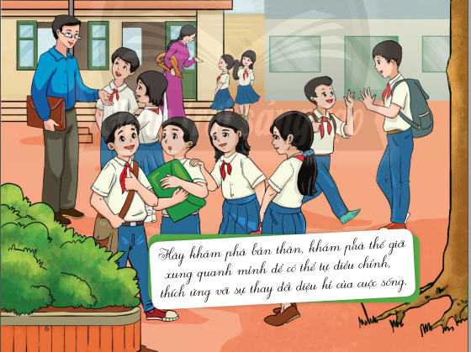
PHÒNG GIÁO DỤC VÀ ĐÀO TẠO QUẬN GÒ VẤP
HOẠT ĐỘNG TRẢI NGHIỆM, HƯỚNG NGHIỆP LỚP 6
KHÁM PHÁ LỨA TUỔI VÀ MÔI TRƯỜNG HỌC TẬP MỚI

Slide 2
Nhiệm vụ 6:
Dành thời gian cho sở thích

Slide 3
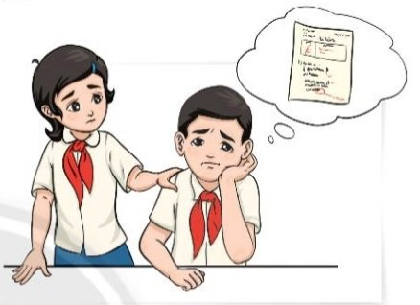
Một số bạn than phiền với cô rằng: ”Bắt đầu lên lớp 6, em có nhiều môn học, môn nào cũng có môn học để làm khiến em không còn thời gian đi đá bóng. Em nên làm thế nào để có thể hoàn thành hết các bài tập mà vẫn có thời gian dành cho sở thích đá bóng?”

Slide 4


EM CÓ SỞ THÍCH GÌ?
SỞ THÍCH ĐÓ CÓ Ý NGHĨA NHƯ THẾ NÀO ĐỐI VỚI CUỘC SỐNG CỦA EM ?

Slide 5


TỔNG HỢP MỘT SỐ SỞ THÍCH
+ Thích học các môn học tự nhiên như Toán, Khoa học tự nhiên...
➢ Phát triển tư duy, mở ra nhiều cơ hội khi tham gia các kỳ thi.
+ Thích chơi thể thao: đá bóng, cầu lông, đá cầu...
➢ Rèn luyện sức khỏe, sư tự tin, tạo dựng các mối quan hệ…
+ Thích đi du lịch...
➢ Khám phá vẻ đẹp của đất nước, trau dồi vốn sống…

Slide 6
TỔNG HỢP MỘT SỐ SỞ THÍCH
+ Trò chuyện cùng các bạn thân lúc rảnh rỗi…
➢ Xây dựng mối quan hệ thân thiết với bạn bè, nâng cao khả năng giao tiếp
+ Thích đọc sách tác phẩm văn học nổi tiếng…
➢ Làm giàu tâm hồn, tăng cường khả năng tập trung,…

Slide 7
SỞ THÍCH | THỜI GIAN THỰC HIỆN | NGHỀ NGHIỆP LIÊN QUAN
Các giờ học thêm, sau khi làm bài tập về nhà, các ngày cuối tuần,…
Nhà khoa học, kế toán, kỹ sư, tài chính, ngân hàng, chuyên gia phân tích,…
Thích học những môn khoa học tự nhiên
Thích chơi thể thao: đá bóng, đá cầu, cầu lông
Sau khi tan trường, các ngày cuối tuần, các ngày nghỉ lễ,…
Cầu thủ bóng đá, vận động viên, giáo viên thể dục, nhà trị liệu vật lý,…
Hướng dẫn viên du lịch, kinh doanh, nhà thám hiểm, chuyên gia nghiên cứu,…
Các kì nghỉ hè, nghỉ Tết, các ngày cuối tuần,…
Thích đi du lịch

Slide 8
SỞ THÍCH | THỜI GIAN THỰC HIỆN | NGHỀ NGHIỆP LIÊN QUAN
Giờ ra chơi, ra về, các hoạt động ngoại khóa,…
Nhà ngoại giao, chuyên gia tư vấn, nhà tâm lý học, diễn thuyết gia, kinh doanh,…
Trò chuyện cùng bạn thân lúc rảnh rỗi
Các giờ ra chơi, sau khi làm bài tập về nhà, ngày nghỉ
Nhà văn, nhà thơ, chuyên gia xây dựng nội dung, biên tập viên, biên kịch, blogger,…
Thích đọc các tác phảm văn học nổi tiếng

Slide 9
NHIỆM VỤ 7
Thích ứng với sự thay đổi

Slide 10
 | LUÔN LUÔN | THỈNH THOẢNG | HIẾM KHI
Vệ sinh cá nhân sạch sẽ, ăn uống khoa học, tập thể dục đều đặn, nghỉ ngơi hợp lí.
Chủ động tham gia vào các mối quan hệ cởi mở với mọi người xung quanh
Sẵn sàng chia sẻ và xin hỗ trợ khi gặp khó khăn.
Không phân biệt đối xử, hòa đồng, thân thiện với bạn bè
Tim hiếu kĩ các môn học, cách học hiệu quả đối với từng môn học
Thực hiện cam kết, tuân thủ quy định, nội quy trường lớp, quy định pháp luật.

Slide 11
NHIỆM VỤ 8
Giúp bạn hòa đồng với môi trường hoạt động mới

Slide 12

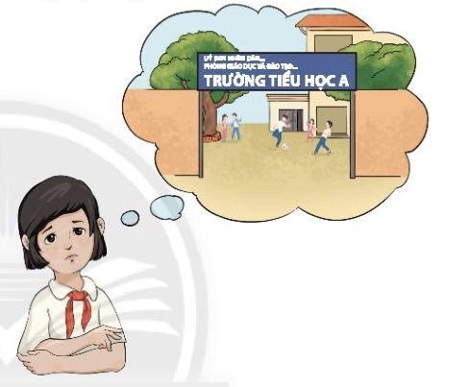
H vào học lớp 6 một tháng rồi nhưng thỉnh thoảng vẫn nói: “Ước gì không có nhiều bài tập về nhà”.
Trong giờ ra chơi, H thích ngồi một mình, ít giao tiếp với bạn khác.
Em hãy dự đoán biểu hiện H chưa hòa đồng với môi trường học mới.
Những từ để nói rằng H chưa thích ứng với môi trường học tập mới: ước gì không có bài tập về nhà, ngồi chơi một mình, ít giao tiếp với các bạn khác…

Slide 13

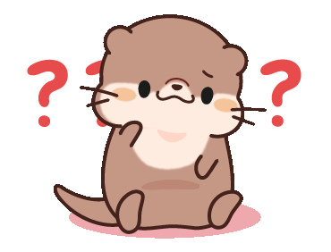
VẬY AI TRONG LỚP MÌNH GIỐNG BẠN H?
EM HÃY CHIA SẺ NGUYÊN NHÂN

Slide 14
STT | Nội dung hướng dẫn | Thuận lợi | Bình thường | Khó khăn
1 | Thương yêu, chăm sóc bản thân mình và tự tin với những thay đổi của bản thân
2 | Chủ động tham gia vào các mối quan hệ và cởi mở với:
 | Người thân
 | Bạn bè
 | Thầy cô

Slide 15
STT | Nội dung hướng dẫn | Thuận lợi | Bình thường | Khó khăn
3 | Sẵn sàng chia sẻ và xin hỗ trợ khi gặp khó khăn
4 | Chấp nhận và tôn trọng sự khác biệt
5 | TÌm hiểu kĩ các môn học và cách học hiệu quả đối với từng môn học từ kinh nghiệm của thầy cô, anh chị, bạn bè
6 | Thực hiện cam kết, tuân thủ quy định, nội quy trường lớp, tuân thủ pháp luật

Slide 16
NHIỆM VỤ 9
Tự tin vào bản thân

Slide 17

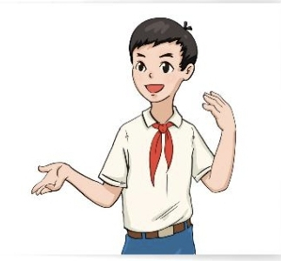
LỜI TÂM SỰ CỦA M.
Tôi là người cởi mở, thích chơi với tất cả các bạn. Tôi học khá môn Văn, yêu thích hội họa. Tôi thường nấu cơm cho gia đình và mẹ cũng thường khen tôi sạch sẽ. Tôi thấy thú vị với sự thay đổi về cơ thể của mình. Tôi biết, tôi cần cố gắng nhiều để hoàn thiện bản thân và tôi thấy tự tin về bản thân mình.
Em hãy chỉ ra những điều làm cho M. tự tin về bản thân.
Bạn M. tự tin vì: thích chơi với tất cả các bạn, thích môn Văn, yêu thích hội họa, nấu cơm cho gia đình, thấy thú vị với sự thay đổi về cơ thể của mình…

Slide 18

Để có sự tự tin với bản thân; tự tin khi trả lời các câu hỏi của GV, tự tin khi giao tiếp với mọi người, chúng ta cần:
+ Luôn cởi mở, chơi cùng bạn bè.
+ Yêu thích môn học nên có thể tự tin khi làm bài tập các môn đó.
+ Biết giúp đỡ người thân và mọi người xung quanh...

Slide 19
Để rèn luyện, thích ứng với sự thay đổi, ta nên:
+ Vệ sinh cá nhân sạch sẽ, ăn uống khoa học, tập thể dục đều đặn, nghỉ ngơi hợp lý
+ Chủ động tham gia vào các mối quan hệ, cởi mở với mọi người xung quanh
+ Sẵn sàng chia sẻ và xin hỗ trợ khi gặp khó khăn

Slide 20
Để rèn luyện, thích ứng với sự thay đổi, ta nên:
+ Không phân biệt đối xử, hòa động, thân thiện với bạn bè.
+ Tìm hiểu kĩ các môn học, cách học hiệu quả đối với từng môn học.
+ Thực hiện cam kết, tuân thủ quy định, nội quy trường lớp, quy định pháp luật.

Slide 21
NHIỆM VỤ 10
Tạo sản phẩm thể hiện hình ảnh của bản thân

Slide 22



VÒNG QUAY
MAY MẮN
ÍCH HIẾU
TRÚC NHI
KHÁNH HẠ
QUỐC TÀI
NGỌC HÂN
QUỲNH ANH
KHÁNH VY
HOÀNG HƯNG
GIA HÂN
ĐỨC HUY
PHƯƠNG VY
HOÀNG MY
MINH VŨ
GIÁNG NGỌC
BÁ TÙNG
QUANG THẮNG
THÀNH TRUNG
BẢO THI
THANH TRÚC
THANH TRÚC
ĐỨC TRÍ
TRÚC NHI
THÙY TRANG
DƯƠNG KHANG
BÍCH TRÂM
MINH KHOA
QUAY
KHÁNH TOÀN
NGÂN HÀ
ĐỨC THỊNH
BÙI N MINH ANH
BẢO THI
QUỲNH ANH
QUANG THẮNG
VÕ T MINH ANH
QUỐC TÀI
PHƯƠNG ANH
ANH QUỐC
LÊ BÌNH
LINH PHƯƠNG
VĂN DANH
ANH PHI
KIM DUNG
QUỲNH NHƯ
QUỐC DƯƠNG
THẢO NHI
THÙY DUYÊN
THIỆN NHÂN
NGÂN HÀ
MINH NGỌC
ÍCH HIẾU
GIÁNG NGỌC
HỮU HOÀNG
HOÀNG MY
HOÀNG HƯNG
THÀNH MINH
ĐỨC HUY
BỘI LINH
DƯƠNG KHANG
QUỐC KHÁNH
MINH KHOA
NEXT

Slide 23


01
TỰ GIỚI THIỆU BẢN THÂN
MONG MUỐN GÌ Ở CÁC BẠN TRONG LỚP?
05
HỌ TÊN
01
04
ƯỚC MƠ
NƠI Ở
02
03
SỞ THÍCH

Slide 24
NHIỆM VỤ 11
Tự đánh giá

Slide 25
BẢNG TỰ ĐÁNH GIÁ
Chủ đề: Khám phá lứa tuổi và môi trường học tập mới (Lớp 6)
Học sinh:……………………………………… Lớp:…………
Tự đánh giá | Hoàn toàn đồng ý | Đồng ý | Không đồng ý | Tổng điểm
Em thấy lo lắng về những thay đổi của cơ thể mình. | 1 | 2 | 3
Em tự hào về những sở thích và khả năng của mình tự hào. | 3 | 2 | 1
Em biết điều chỉnh bản thân để phù hợp với môi trường giao tiếp. | 3 | 2 | 1
Em đã biết cách hoà đồng cùng các bạn trong lớp. | 3 | 2 | 1
Em mạnh dạn hỏi thầy cô khi không hiểu bài. | 3 | 2 | 1
Em có nhiều bạn. | 3 | 2 | 1
Em đã quen với cách học ở trung học cơ sở. | 3 | 2 | 1
Em biết kiểm soát cảm xúc của mình tốt hơn. | 3 | 2 | 1

Slide 26

THANK YOU!

